Slide 1
Rakennusteollisuuden vähähiilisyyden tiekartta ja hiilijalanjäljen pienentäminen
ILMASTOPOLITIIKAN PYÖREÄ PÖYTÄ 9.12.2021
Aleksi Randell
toimitusjohtaja
Rakennusteollisuus RT

Slide 2
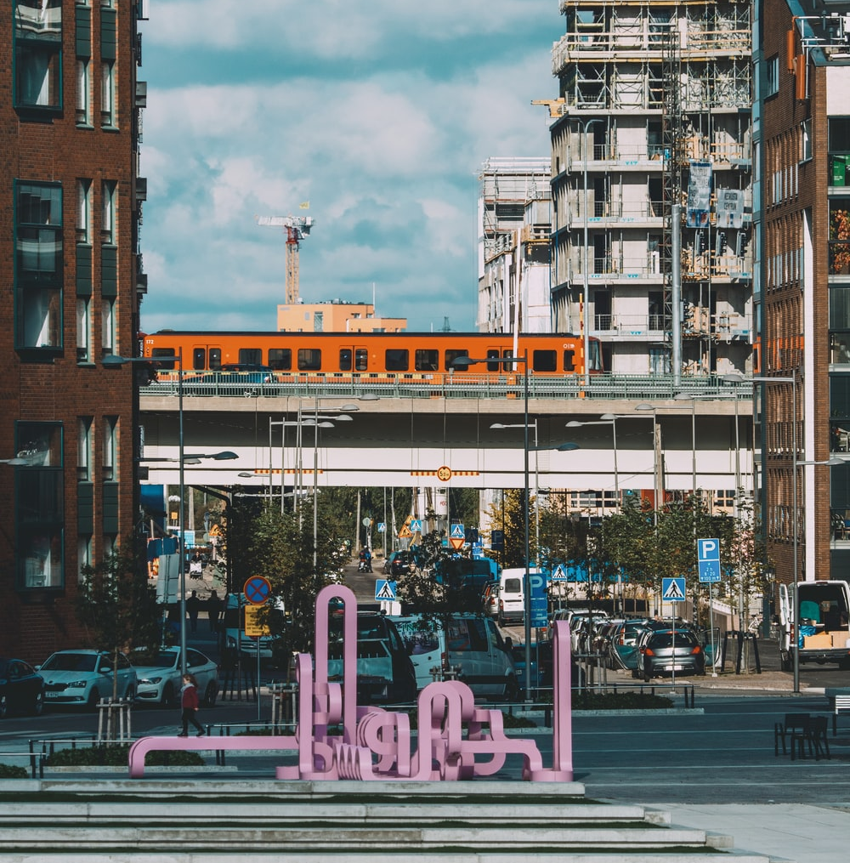
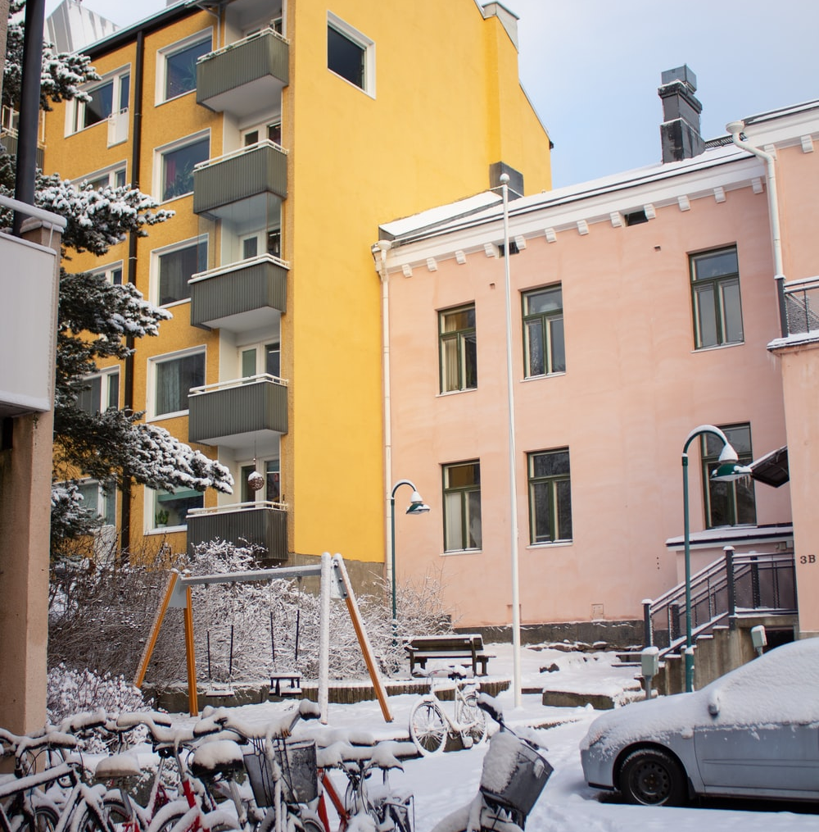


Rakennettuun ympäristöön kohdistuu valtavia paineita
Kaikilla on oikeus taloudellisesti, sosiaalisesti ja ekologisesti kestävään elämään postinumerosta riippumatta
Kasvukeskusten täytyy ratkaista uudisrakentamisen haasteet
Koko Suomen pitää uudistua
kestävästi korjausrakentamalla
Suomi pitää yhdistää
sisäisesti ja ulkoisesti
ASUNTOTUOTANTO
Riittävä ja laadukas
asuntotuotanto
KORJAUSRAKENTAMINEN
Ilmastonmuutokseen vastaaminen, muuttuvat käyttötarpeet ja eliniän pidentäminen,
arvon säilyminen
INFRA
Pitkäjänteisyys ja riittävä rahoituksen taso, kilpailukykyinen ja saavutettava Suomi postinumerosta riippumatta
15.2.2022
2
Notes:
Kuntien palvelut luovat perustan asukkaiden hyvälle elämälle
Kuntien kehitys eriytyy - kaikilla on oikeus hyvään elämään postinumerosta riippumatta
Palvelurakenteen pitää olla kunnossa koko Suomessa, mutta alueelliset erityispiirteet erottuvat jatkossa
Kuntien palvelut luovat perustan asukkaiden hyvälle elämälle

Slide 3
Vähähiilinen kestävä rakentaminen
Khk-päästöjen vähentämistä pitkäikäisten rakennusten elinkaarilaatua vaarantamatta
Ekologinen
Energia ja päästöt
Ympäristöhaittojen vähentäminen
Ilmastonmuutokseen sopeutuminen
Kiertotalous ja resurssiviisaus
Luonnon moni-muotoisuus
Taloudellinen
Käyttöikä ja elinkaarilaatu
Muuntojoustavuus
Kokonais-taloudellisuus
Tuotettu arvo
Vaikutukset yhdys-kuntarakenteeseen
Sosiaalinen
Turvallisuus ja terveellisyys
Viihtyisyys ja esteettisyys
Saavutettavuus ja esteettömyys
Lähiyhteisöjen huomiointi

Slide 4
Vähähiilinen rakennusteollisuus 2035 –tiekartta www.rakennusteollisuus.fi/tiekartta
Lähtökohtia ja tavoitteita
Osana hallitusohjelman mukaisia TEM:n koordinoimia toimialakohtaisia vähähiilisyyden tiekarttoja
  www.tem.fi/tiekartat
Rakennusteollisuus osana rakennettua ympäristöä
Elinkaarinäkökulma
Sektorikytkeytyminen sekä kokonaisuuden, riippuvuuksien ja merkittävimpien vaikutusten hahmottaminen

Slide 5
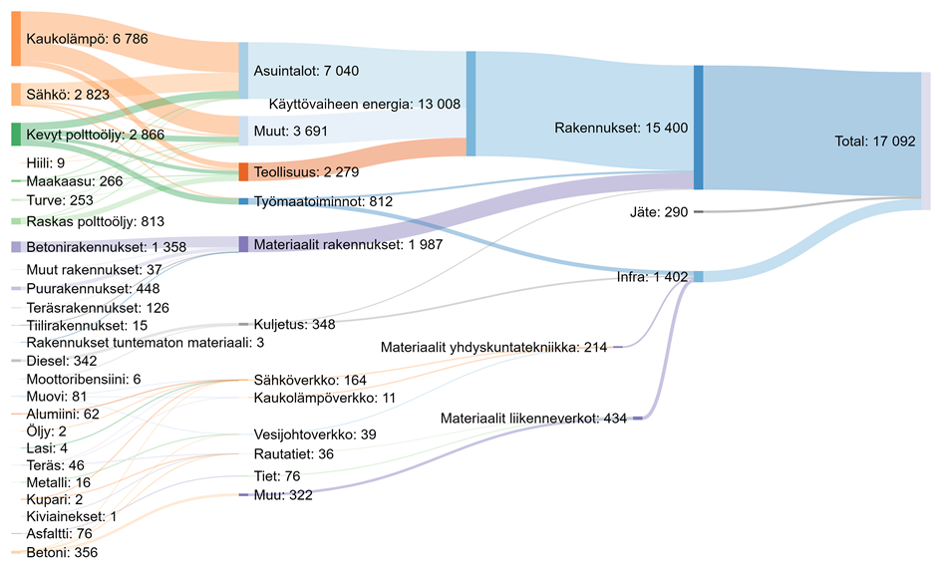
RT:n vähähiilisyyden tiekartta 2035
– hiilijalanjäljen hallittu pienentäminen ja kiertotalouden edistäminen
taustaraportti 1: nykytilakuvaus
Rakennetun ympäristön hiilijalanjäljen jakautuminen 2017 (kt CO2e)
www.rakennusteollisuus.fi/tiekartta
Energiankäyttö
13 milj.t CO2
Kokonaispäästö n. 17,1 Mt CO2e
~ 30 % Suomen kokonaispääs-töistä ilman LULUCF-sektoria
76 prosenttia päästöistä rakennusten
käytön aikaisesta energiankulutuksesta
Nopeat toimet ja isot panokset isoihin päästöihin
Pienetkin päästövähennystoimet osa vastuullisuutta

Slide 6
Rakennusteollisuuden vähähiilisyyden tiekartta 2035
Keskeiset tulokset
Rakennetussa ympäristössä ja rakentamisessa ollaan vähentämässä päästöjä 66 prosentilla vuoteen 2035 mennessä.
  Tunnistettujen teknologiaharppausten avulla voidaan tuolloin päästä jopa 80 prosentin vähennykseen. Vuoteen 2050 on mahdollisuus saavuttaa lähes hiilineutraalius ja vähentää päästöjä 95 prosentilla.
  Ilman vaikuttavien toimenpiteiden jalkautusta ei pystytä etenemään halutulla hiilineutraaliuspolulla
Rakennetussa ympäristössä peräti 76 prosenttia päästöistä syntyy rakennusten käytön aikaisesta energiankulutuksesta.
  Olemassa olevien rakennusten energiankulutuksen ja päästöjen vähentämisessä mm. energiaremonttien ja lämmitysmuotojen uusimisen avulla on ylivoimaisesti merkittävin päästövähennyspotentiaali. Vähäpäästöisen energian vapauttaminen muuhun käyttöön on samalla hiilikädenojennus energiaintensiivisille toimialoille.
Rakentamisvaiheen osalta korvaamattomien rakennusmateriaalien, kuten sementin ja teräksen valmistuksen teknologiakehityksellä on suuri merkitys
  Nopeat toimet ja isot panokset isoihin päästöihin

Slide 7




Sementtiteollisuus tähtää hiilineutraaliuteen
Päästöjen vähentämisen keinot
Konkreettiset hankkeet päästövähennysten aikaansaamiseksi – osana kiertotalouden edistämistä
Tehty
Jonkin verran potentiaalia jäljellä
Tehty osittain
Potentiaalia jäljellä
Paljon tehtävää
Suurin potentiaali
Energiatehokkuuden parantamien
Arinajäähdytin (Parainen)
Hukkalämmön talteenoton laajennus
Alhaislämpöklinkkeri
Sementtien seostaminen
CEM III
Sekoituslaitos seossementeille
Saven kalsinointi
Fossiilisten polttoaineiden korvaaminen
REF laitosten päivitys
Pääpoltin SRF (Lappeenranta)
Viemäriliete (Parainen)
Energia-
tehokkuuden parantaminen
Kalkin osittainen korvaaminen vaihto-ehtoisilla raaka-aineilla
Fossiilisten polttoaineiden korvaaminen kierrätyspolttoaineilla, erityisesti biopolttoaineilla
Kalkin korvaaminen vaihtoehtoisilla raaka-aineilla
Betonin hienoaines
Tuhkat, kuonat
Sementtien
seostaminen

Slide 8
Sementin valmistuksen teknologialoikka
Ensimmäiset tehdasmittaluokan demonstraatio hankkeet aloitettu, ensimmäinen hiilineutraali sementtitehdas arviolta 2030, teknologia kaupallisesti käytössä 2035 jälkeen

Slide 9
LOIKKA – Betoniteollisuuden hanke CO2-päästöjen puolittamiseksi
Tavoitteena on puolittaa betonin valmistuksesta aiheutuvat päästöt (> 0,6 Mtn)
Edellyttää useita, erilaisia toimenpiteitä
  Vähähiilisten sideaineiden laajamittainen käyttöönotto
  Betonin valmistuksen optimointi CO2-päästöjen kannalta
  Kehitystä betonirakentamisessa
Systeeminen muutos koko betonirakentamisessa

Slide 10
Rakennusteollisuuden vähähiilisyyden tiekartta 2035
Keskeiset tulokset
Talonrakentamisessa keskeisin tekijä on sähköistyminen ja sähkön vähäpäästöisyys.
Infrarakentamisessa haasteena konekannan hidas uudistuminen → biopolttoaineet. Kuljetusmatkojen lyhentämisellä merkittävä vaikutus → alueellinen materiaalitehokkuus ja massakoordinointi
Toimiala on jo etenemässä vauhdilla. Suurimpien päästövähennysten aikaansaaminen edellyttää määrätietoisia toimia kaikilta osapuolilta, myös julkiselta sektorilta.
  Valtion tulee uudistaa alan vähähiilisyyssääntelyä johdonmukaisesti ja siten, että vaatimukset ovat toteutettavissa. Kaikkien julkisten toimijoiden tulisi alan hankinnoissaan painottaa vähähiilisyyttä materiaali- ja teknologianeutraalisti, innovatiivisuuteen kannustaen sekä mahdollisimman ennustettavasti.
Rakennusteollisuuden tiekartta nivoo rakentamisen vähähiilisyyden ja kiertotalouden tavoitteita yhteen
  EU-tason puite: EU:n Green Deal, Fit for 55, CPR, EPBD revisiointi, EU-taksonomia
  Kansallisesti MRL:n kokonaisuudistus ja esimerkiksi kiertotalouden edistämisohjelma (VNp)

Slide 11
Ilmastopolitiikan pyöreä pöytä 12. kokous
RT:n huomioita taustapaperiin
Rakentamisen vaikutus ilmastonmuutokseen
  Rakennusteollisuuden vähähiilisyyden tiekartta: ”Ilman vaikuttavien toimenpiteiden jalkautusta ei pystytä etenemään halutulla hiilineutraaliuspolulla”
    Jo rakennetun rakennuskannan energiatehokkuuden ja energiakäytön merkitys
  Yksittäisillä materiaaleilla ei päästövähennysetuja ja/tai -tavoitteita saavuteta
  Kaikkien materiaalien ja tuotteiden on vähennettävä päästöjään säilyttäen eri rakentamisessa vaaditut tekniset ja toiminnalliset vaatimukset. Materiaali- ja teknologianeutraalius sekä läpinäkyvän tiedon esittäminen on avainasemassa
Alueidenkäytön ilmastovaikutukset
  Merkittävä osa rakennetun ympäristön ilmastovaikutuksista pohjautuu alueidenkäyttöön ja kaavoitukseen. Näin ollen maankäyttöä ja rakentamista tulee tarkastella kokonaisuutena, ei osaoptimoimalla. Rakennetun ympäristön vähähiilisyys toteutetaan energiajärjestelmän ja rakennuksien kokonaisuuden kautta, ei yksittäisen rakennuksen ominaisuuksien sääntelyyn keskittymällä.

Slide 12
Ilmastopolitiikan pyöreä pöytä 12. kokous
RT:n huomioita taustapaperiin
Kansainvälinen kehitys
  Rakennusten ja rakennustuotteiden ympäristöarvioinnin menetelmät ovat olleet käytössä jo vuosia ja ne perustuvat kansainvälisiin ISO- ja EN-standardeihin; tavoitteena on harmonisointi. Näitä standardeja noudatteleva elinkaariarviointi on jo osa vihreän rakentamisen kansainvälisiä ja kansallisia sertifikaatteja. Pohjoismaisen yhteistyössä niiden tulee olla lähtökohtana ja standardien sääntöjä (niihin viitattaessa) tulee noudattaa.
EU:n rakennustuoteasetus
  Rakennustuoteasetuksen revisiointi (uudistus) ei aikataulullisesti eikä ennakkoon nähdyn perusteella tule ratkaisemaan pikaisesti ratkaisuja kaipaavia kiertotalouden edistämisen ongelmia
  Keskeisimpiä ongelmakohtia ja haasteita ovat vanhojen rakennustuotteiden loppukäyttöikä sekä turvallisuuden ja terveellisyyden eri tekijät. Myös vastuukysymykset on ratkaistava
Toimiala ja markkinat
  Taksonomia tulee ”ohittamaan” hitaasti kehittyvän kestävyyden EU-tason ja kansallisen sääntelyn. Parhaimmassa tapauksessa se kiihdyttää tarvittavaa sääntelykehitystä
    Taksonomia-asetuksen 1. delegoitu säädös hyväksyttiin EU-neuvostossa 8.12.

Slide 13
KRL sekä asetukset ilmastoselvityksestä ja raja-arvoista
RT:n ehdotus raja-arvot korvaavasta menettelystä
Perustelut
Rakennuksen laskennallinen hiilijalanjälki voi vaihdella saman rakennustyypin ja käyttökohdeluokan (esim. asuinrakennukset) sisällä huomattavasti käytettyjen laskentaoletusten mukaan.
  Rakennustuotteiden määrä ja laatu vaihtelevat suuresti. Niillä on aina vaikutusta rakennuksen elinkaarilaatuun eli teknisiin ja toiminnallisiin ominaisuuksiin ja niiden pysyvyyteen (kuten pitkäaikaiskestävyys, viihtyisyys, turvallisuus, terveellisyys)
  Energiantuotannon päästökertoimet, laskentajakson pituus ja lämmitysmuoto ovat laskennassa merkittävimpiä yksittäisiä tekijöitä ja vaikuttavat käytönaikaisen energiankulutuksen hiilijalanjälkeen.
Ei pyritä asettamaan epämääräisiä ja spekulatiivisia raja-arvoja; yhtä yksittäistä käyttökohdeluokkaista raja-arvoa ei ole mahdollista asettaa; tällainen tavoite ei edistä päästöjen vähentämistä hallitusti eikä kestävästi → voi vaarantaa elinkaarilaadun!
Ilmastoselvitykset julkisesti näkyville ”ilmastoselvitysrekisteriin” (esim. ARAn hallinnoima)

Slide 14
KRL sekä asetukset ilmastoselvityksestä ja raja-arvoista
RT:n ehdotus raja-arvot korvaavasta menettelystä
Ilmastoselvityksessä selvitettäisiin hiilijalanjälki ja kuinka sitä on hankekohtaisesti vähennetty siihen merkittävimmin vaikuttavissa rakenteissa ja rakennusosissa, talotekniikan ratkaisuissa sekä energiamuotoon liittyvissä valinnoissa (materiaali- ja teknologianeutraaliuden periaate) em. elinkaarilaadun eri tekijät huomioiden ja niitä vaarantamatta
  Selvityksessä kuvataan tarvittaessa eri ratkaisujen vaikutus rakentamismääräysten minimiä korkeammat elinkaarilaatuun vaikuttavat tekijät (esim. pitkäaikaiskestävyys/käyttöikä, paloturvallisuus, ääneneristävyys, huonelämpötilojen hallinta)
  Energiankäytön hiilijalanjäljen laskennassa käytetään mahdollisimman todenmukaisia paikallisia energiamuotojen päästötietoja ja –kertoimia
Ilmastoselvitykset julkisesti näkyville esim. ARAn hallinnoimaan rekisteriin (vrt. YMA energiatodistuksista);
  Vähähiilisyyden arvioinnin uskottavuus; lähtötietojen läpinäkyvyys ja sitoutuminen myös laskennassa käytettyihin eri energiaratkaisuihin (kuten vihreä teknologia ja sähkön käyttö)
Ehdotuksella edistetään hankekohtaisten ja esim. Green deal-pohjaisten tavoitteiden kehittämistä ja asettamista.
Ehdotuksella lisäksi vältetään jatkuva tarve ja käytännössä mahdoton tehtävä päivittää raja-arvoja (kansalliset vakioidut keskimääräiset arvot) vastaamaan jatkuvasti muuttuvia energiankäytön päästöjen skenaarioita.

Slide 15
Kysymyksiä ja vastauksia
Miten siirtymää vähähiiliseen rakentamiseen voitaisiin vauhdittaa ja samalla varmistaa sosiaalinen oikeudenmukaisuus?
Vähähiilisyyden tiekarttojen keinot, jotka tarkastelevat rakennettua ympäristöä kokonaisuutena.
  RT ja RAKLI tehneet myös ehdotuksen kuinka vähähiilisyyden ohjaus olisi mahdollista viedä rakentamisen sääntelyn osaksi rakennushankkeiden kokonaisuuden ja paikalliset innovaatiot huomioivalla tavalla
Välttämällä EU:ssa ja kansallisella tasolla ristiriitaista ja päällekkäistä säädösympäristöä sekä huomioimalla kustannustehokkuus säädösympäristön kehityksen pohjaksi, jotta panokset voidaan tehokkaasti kohdistaa vihreän siirtymän aikaansaamiseksi. Yhtä asiaa tulee säädellä vain yhdellä säädösympäristön tasolla. Päällekkäiset vaatimukset johtavat kustannustehottomuuteen ja ristiriitaisuuksiin. Suomessa rakennetun ympäristön vähähiilisyys toteutetaan energiajärjestelmän ja rakennuksien kokonaisuuden kautta, ei yksittäisen rakennuksen ominaisuuksien sääntelyyn keskittymällä.
Tarkastelemalla maankäyttöä ja rakentamista kokonaisuutena, ei osaoptimoimalla. Maankäytön ohjausta tulee joustavoittaa ja sujuvoittaa todellisen kiertotalousloikan aikaansaamiseksi. Kiinteistöjen käyttötarkoitusten sääntelyä tulee muuttaa sallivammaksi.
Tukemalla teknologia- ja materiaalineutraalisti innovatiivisten ratkaisujen ja konseptien käyttöönottoa.
  Materiaali- ja teknologianeutraalius sekä innovatiivisuuden tukeminen laajapohjaisen sitoutumisen pohjaksi. Esimerkkinä hiili- ja energiatehokkuussääntelyn linjaus yhdenmukaiseksi

Slide 16
Kysymyksiä ja vastauksia
Miten voitaisiin hyödyntää tehokkaammin nykyistä rakennuskantaa sekä edistää rakennustuotteiden uudelleenkäyttöä?
ks. edellinen vastaus maankäytön joustavoittamisesta
Tietopohjan kartuttamisen (esimerkkinä Green deal’it) sekä sääntelyn selkeyttämisen ja sen luomien esteiden purkamisen (EU-taso ja kansallinen taso) kautta. Kiertotalousinnovaatioita tukemalla
Mitä kannusteita alueet, kunnat, kaupungit sekä yritykset ja toimialajärjestöt tarvitsisivat?
Yhdessä luotuja Green deal – konsepteja (esim. tiekarttojen tavoitteisiin linkitettynä) ja niihin liitettyjä kannusteita vrt. energiatehokkuussopimusten menestystarina kiinteistöalalla
Investointikyvyn varmistamista sekä kannustimien lisäämistä ja monipuolistamista
  esim. density bonus – järjestelmä
Tietotaidon ja hankintaosaamisen levittämisen tukemista
Vähähiilisyyden sääntelyn kehittämistä rakentamisen ja energiajärjestelmän kokonaisuus huomioiden sekä vaaditun/tuotetun tiedon päällekkäisyyksien välttämistä sääntelyssä

Slide 17
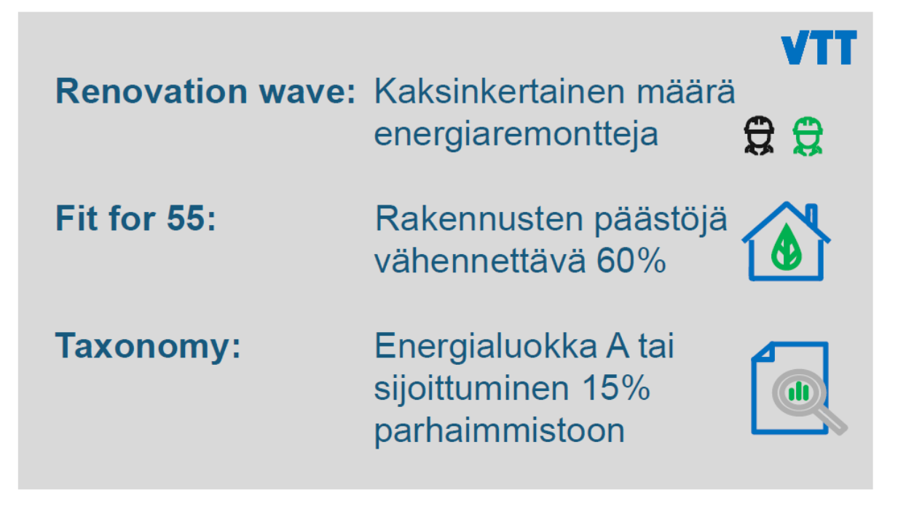
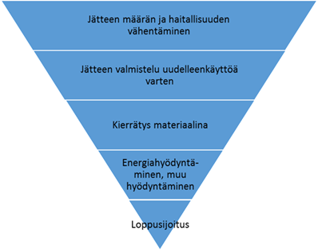
EU-taksonomia ja rakentaminen
Keinot / kriteerit
Energy first - energiatehokkuuden parantaminen läpileikkaavasti
  Uudisrakentaminen
  Olemassa oleva rakennuskanta
Kiertotalouden edistäminen
  Raaka-aineiden kulutuksen vähentäminen
  Jätteiden synnyn vähentäminen
  Kierrätyksen/uudelleenkäytön lisääminen
  Käyttöiän pidentäminen ja pitkäaikaiskestävyyden parantaminen – elinkaaren jatkaminen
KIRA-sektorin merkittävä potentiaali talon- ja infrarakentamisessa

Slide 18
Lisätietoja
www.rakennusteollisuus.fi/tiekartta
https://www.rakennusteollisuus.fi/Tietoa-alasta/Ilmasto-ymparisto-ja-energia/hiilijalanjaljen-arviointi/

